Slide 1




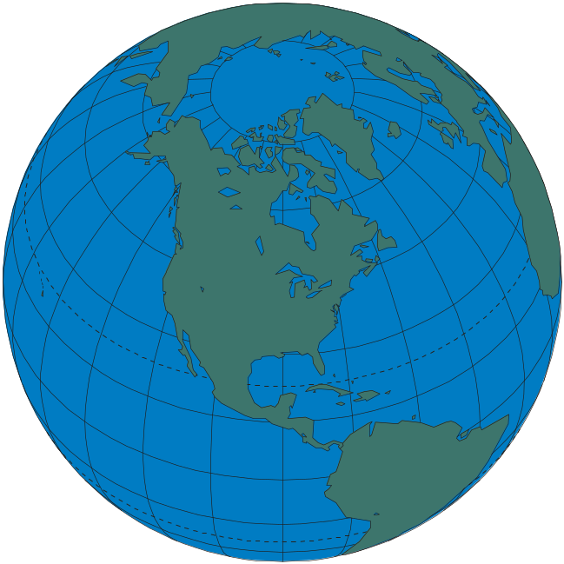





ЭЛЕКТРОМАГНИТНЫЕ ПОЛЯ
ЕСТЕСТВЕННЫЕ ТЕХНОГЕННЫЕ
кафедра ЛТ и ЭП
СЛОБОДЯНЮК АЛЕКСАНДР АЛЕКСАНДРОВИЧ
aas@lastech.ifmo.ru

Slide 2

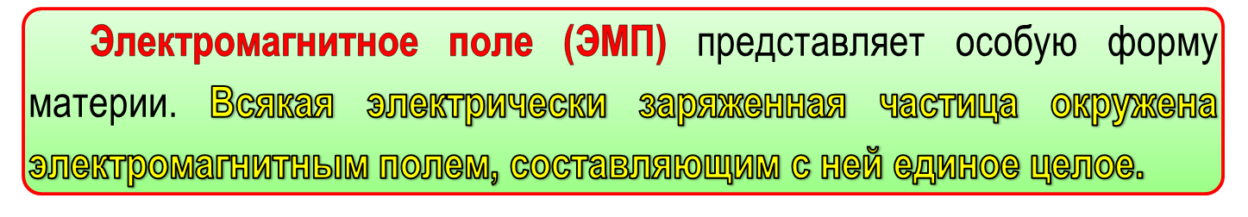
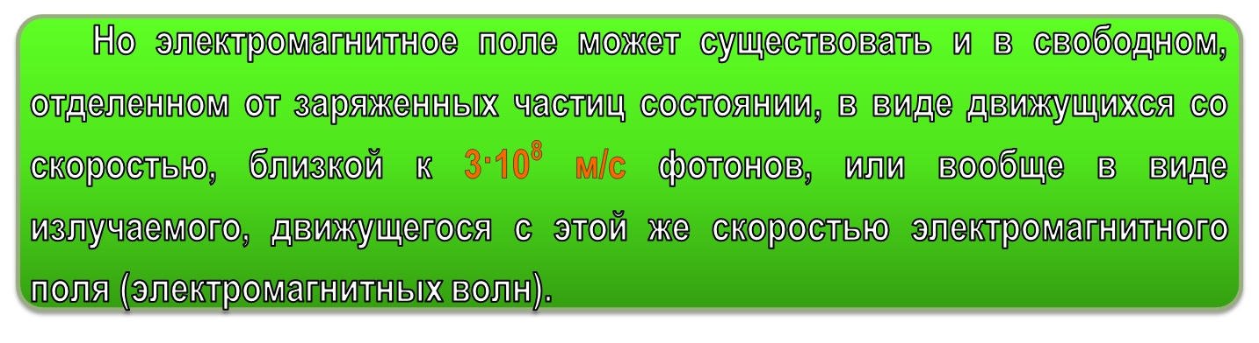
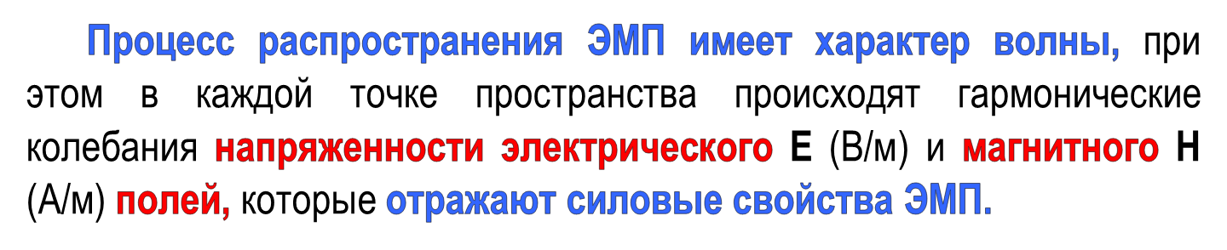
ХАРАКТЕРИСТИКИ ЭМП
кафедра ЛТ и ЭП
СЛОБОДЯНЮК АЛЕКСАНДР АЛЕКСАНДРОВИЧ
aas@lastech.ifmo.ru

Slide 3
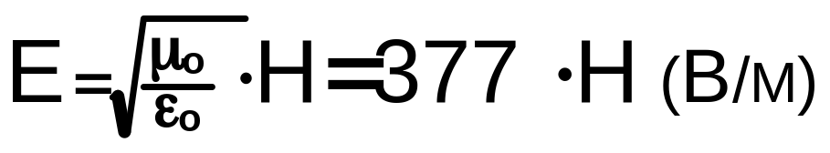
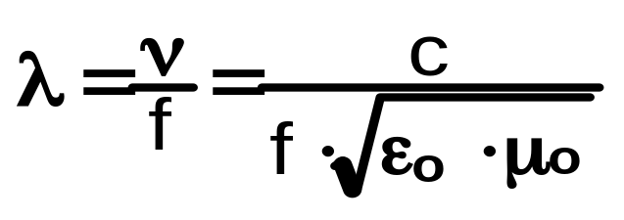
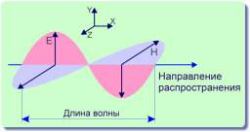
ХАРАКТЕРИСТИКИ ЭМП
В электромагнитной волне векторы Е и Н всегда взаимно перпендикулярны. В вакууме и воздухе :
Длина волны λ (м) связана со скоростью распространения электро- магнитных волн в воздухе и частотой f (Гц) соотношением:
кафедра ЛТ и ЭП
где 377 – волновое сопротивление вакуума, Ом;
c = 3·10⁸ м/с - скорость света в вакууме;
ε₀ - относительная диэлектрическая проницаемость;
μ₀ - относительная магнитная проницаемость.
СЛОБОДЯНЮК АЛЕКСАНДР АЛЕКСАНДРОВИЧ
aas@lastech.ifmo.ru
Например, для промышленной частоты f = 50 Гц - длина волны λ = 3·10⁸/50 = 6000 км, а для ультракоротких частот f = 3·10⁸ Гц - длина волны равна 1 м..

Slide 4
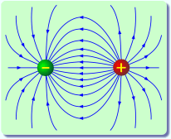
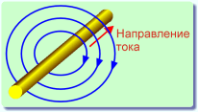
ХАРАКТЕРИСТИКИ ЭМП
ЭЛЕКТРИЧЕСКОЕ ПОЛЕ
МАГНИТНОЕ ПОЛЕ
кафедра ЛТ и ЭП
СЛОБОДЯНЮК АЛЕКСАНДР АЛЕКСАНДРОВИЧ
ХАРАКТЕРЕЗУЮТСЯ НАПРЯЖЕННОСТЬЮ
aas@lastech.ifmo.ru
Е (В/м)
Н (А/м)

Slide 5
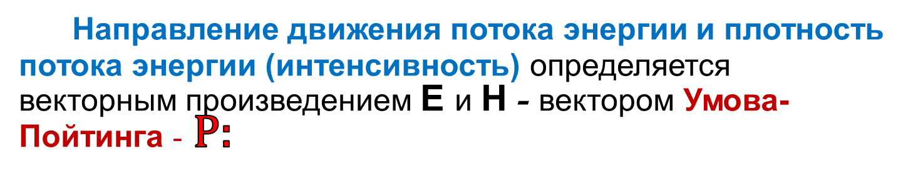
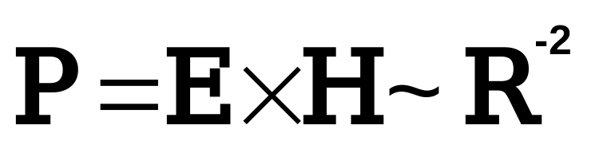
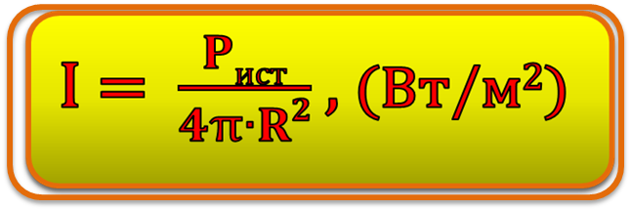

ХАРАКТЕРИСТИКИ ЭМП
кафедра ЛТ и ЭП
Для сферических волн при распространении в воздухе интенсивность может быть выражена как:
СЛОБОДЯНЮК АЛЕКСАНДР АЛЕКСАНДРОВИЧ
aas@lastech.ifmo.ru
где Р_{ист} - мощность излучения.

Slide 6
ХАРАКТЕРИСТИКИ ЭМП
Спектр электромагнитных колебаний делят на три участка:
РАДИОИЗЛУЧЕНИЯ | ОПТИЧЕСКИЕ | ИОНИЗИРУЮЩИЕ
3^{x}10⁴ 3^{x}10¹² 3^{x}10¹⁶ 3^{x}10²² f,Гц
Диапазон электромагнитных колебаний - радиоизлучений делят на радиочастоты (РЧ) и сверхвысокие частоты (СВЧ).
Радиочастоты подразделяют на поддиапазоны
Длинные волны (ДВ). Средние волны (СВ). Короткие волны (КВ). Ультракороткие волны (УКВ).
кафедра ЛТ и ЭП
РЧ
СВЧ
ДВ | СВ | КВ | УКВ | МИКРОВОЛНЫ
СЛОБОДЯНЮК АЛЕКСАНДР АЛЕКСАНДРОВИЧ
aas@lastech.ifmo.ru
3^{x}10⁴ 3^{x}10⁸ 3^{x}10¹² f,Гц
10000 1 0,0001 λ,м

Slide 7


ХАРАКТЕРИСТИКИ ЭМП
Таблица 1
Название ЭМИ |  | Диапазон частот, Гц | Длины волн, м
Стати-ческие | Постоянные ЭМП | 0 | -
Низко-частот-ные | Крайние и сверхнизкие | 3 · (10⁰-10²) | 10⁸-10⁶
 | Инфра- и очень низкие, низкие | 3 · (10²-10⁴) | 10⁶-10⁴
Радио-частот-ные | Длинные волны (ДВ) | 3 · (10⁴-10⁵) | 10⁴-10³
 | Средние волны (СВ) | 3 · (10⁵-10⁶) | 10³-10²
 | Короткие волны (КВ) | 3 · (10⁶-10⁷) | 10²-10¹
 | Ультракороткие (УКВ) | 3 · (10⁷-10⁸) | 10¹-10⁰
 | Микроволны (СВЧ) | 3 · (10⁸-10¹¹) | 1 м – 1 мм
Оптичес- кие | Инфракрасные | 3 · (10¹²-10¹⁴) | 10000 - 780 нм
 | Видимые | 3 · 10¹⁴ | 780 - 380 нм
 | Ультрафиолетовые | 3 · (10¹⁴-10¹⁶) | 380 – 1 нм
Ионизи-рующие | Рентгеновское излучение | 3 · (10¹⁷-10¹⁹) | 10 - 0,01Å
 | Гамма-излучение | 3 · (10²⁰-10²²) | 0,01 Å и менее
кафедра ЛТ и ЭП
СЛОБОДЯНЮК АЛЕКСАНДР АЛЕКСАНДРОВИЧ
aas@lastech.ifmo.ru

Slide 8
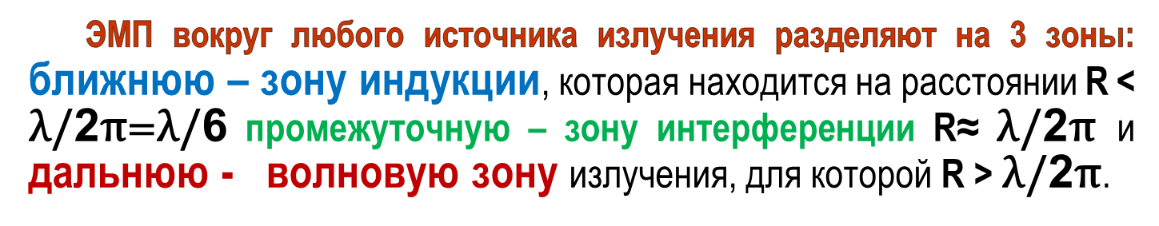
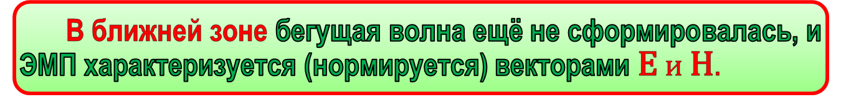
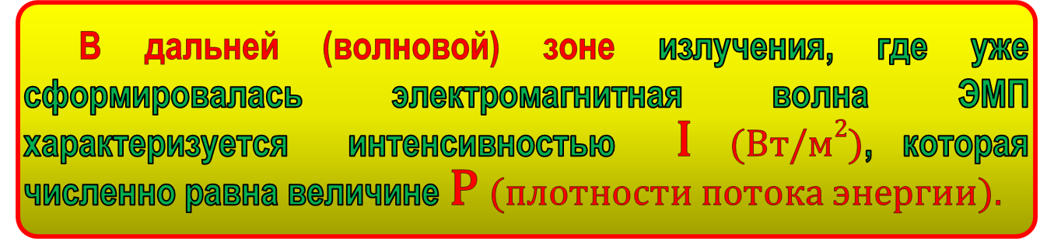
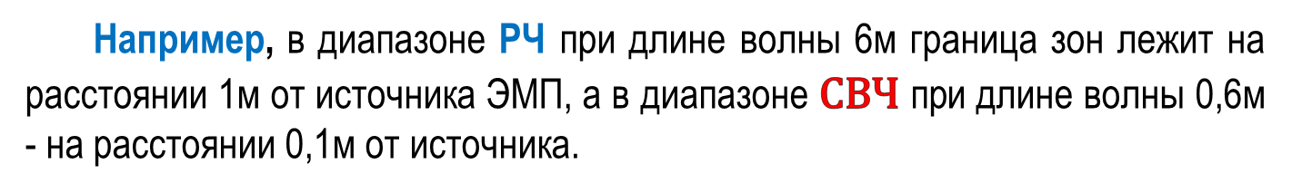
ХАРАКТЕРИСТИКИ ЭМП
кафедра ЛТ и ЭП
СЛОБОДЯНЮК АЛЕКСАНДР АЛЕКСАНДРОВИЧ
aas@lastech.ifmo.ru

Slide 9
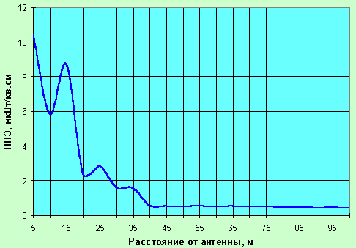
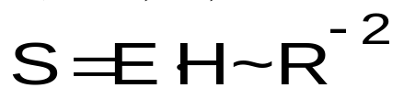
ХАРАКТЕРИСТИКИ ЭМП
Дальняя (волновая) зона - зона сформировавшейся электромагнитной волны,
R_{нач.} >λ/2π≈λ/6
кафедра ЛТ и ЭП
Ближняя зона (индукции)
-где только происходит формирование волны, R< λ/2π
Нормирование по электрической и магнитной составляющей
(Е и Н) ~ R⁻² или R⁻³
В дальней (волновой) зоне – нормиро-
вание по интенсивности или по плотности
потока энергии (ППЭ), Вт/м²
СЛОБОДЯНЮК АЛЕКСАНДР АЛЕКСАНДРОВИЧ
aas@lastech.ifmo.ru

Slide 10
ИСТОЧНИКИ ЭМП И КЛАССИФИКАЦИЯ ЭЛЕКТРОМАГНИТНЫХ ИЗЛУЧЕНИИ
1. Общая характеристика ЭМП
Все ЭМП биосферы в зависимости от природы их происхождения условно можно разделить на три группы: ЭМП геофизической природы, ЭМП антропогенного происхождения, ЭМП и электромагнитные излучения (ЭМИ) биологической природы [1, 2].
Основным источником естественного (природного) фона радиоволн на Земле являются атмосферные электрические явления (грозы, зарницы, шаровые молнии), радиоизлучение Солнца и звезд. Интенсивность фона составляет в среднем примерно 10⁻⁷ · Вт/м² .
кафедра ЛТ и ЭП
СЛОБОДЯНЮК АЛЕКСАНДР АЛЕКСАНДРОВИЧ
aas@lastech.ifmo.ru

Slide 11
ИСТОЧНИКИ ЭМП И КЛАССИФИКАЦИЯ ЭЛЕКТРОМАГНИТНЫХ ИЗЛУЧЕНИИ
Основным естественным источником излучения в инфракрасном, видимом и ультрафиолетовом диапазоне является Солнце, а в рентгеновском и гамма - диапазонах также межзвездные и галактические процессы (образование сверхновых звезд, квазары, пульсары и др.). Фоновая интенсивность в этих диапазонах зависит от многих факторов, в частности от состояния атмосферы и ионосферы, магнитного поля Земли, солнечной активности и др. и может изменяться в довольно широких пределах [3]. Электромагнитные волны (ЭМ), идущие от Солнца, человек ощущает в виде солнечного тепла (ИК-диапазон), дневного света (видимый диапазон). УФ- диапазон солнечного излучения проявляется в виде пигментации кожного покрова (загар).
Рентгеновское и гамма-излучение человек непосредственно не ощущает [4].
кафедра ЛТ и ЭП
СЛОБОДЯНЮК АЛЕКСАНДР АЛЕКСАНДРОВИЧ
aas@lastech.ifmo.ru

Slide 12
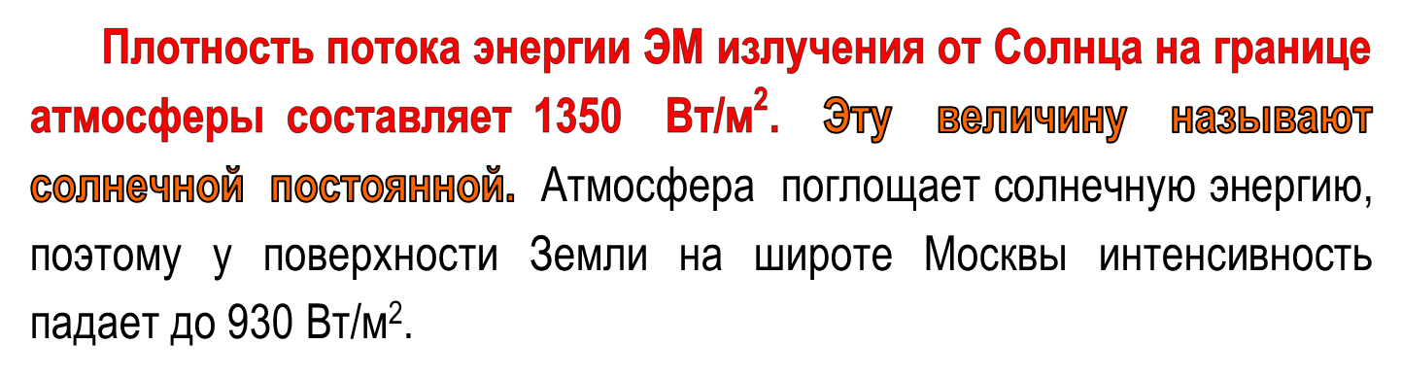
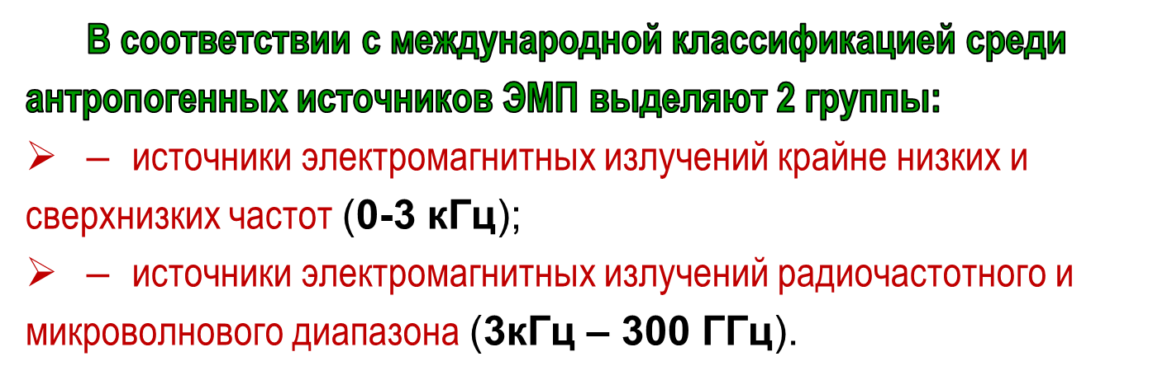
ИСТОЧНИКИ ЭМП И КЛАССИФИКАЦИЯ ЭЛЕКТРОМАГНИТНЫХ ИЗЛУЧЕНИИ
кафедра ЛТ и ЭП
СЛОБОДЯНЮК АЛЕКСАНДР АЛЕКСАНДРОВИЧ
aas@lastech.ifmo.ru

Slide 13
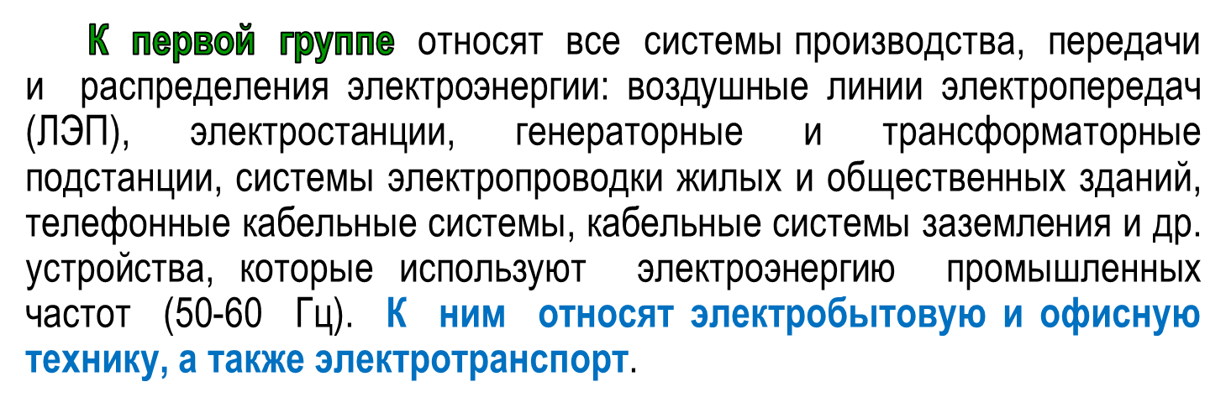
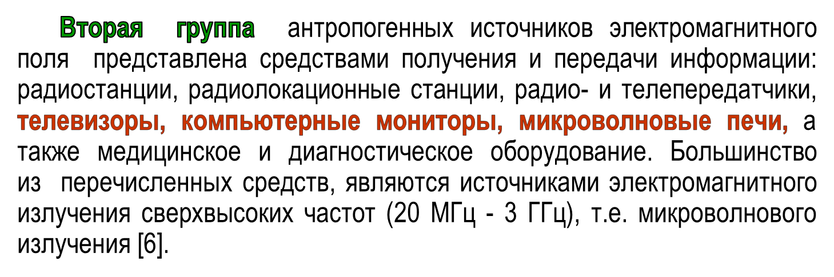
ИСТОЧНИКИ ЭМП И КЛАССИФИКАЦИЯ ЭЛЕКТРОМАГНИТНЫХ ИЗЛУЧЕНИИ
кафедра ЛТ и ЭП
СЛОБОДЯНЮК АЛЕКСАНДР АЛЕКСАНДРОВИЧ
aas@lastech.ifmo.ru

Slide 14
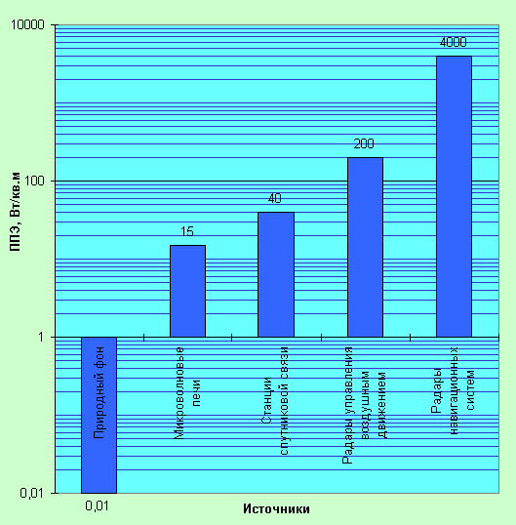
ИСТОЧНИКИ ЭМП И КЛАССИФИКАЦИЯ ЭЛЕКТРОМАГНИТНЫХ ИЗЛУЧЕНИИ
кафедра ЛТ и ЭП
СЛОБОДЯНЮК АЛЕКСАНДР АЛЕКСАНДРОВИЧ
aas@lastech.ifmo.ru

Slide 15
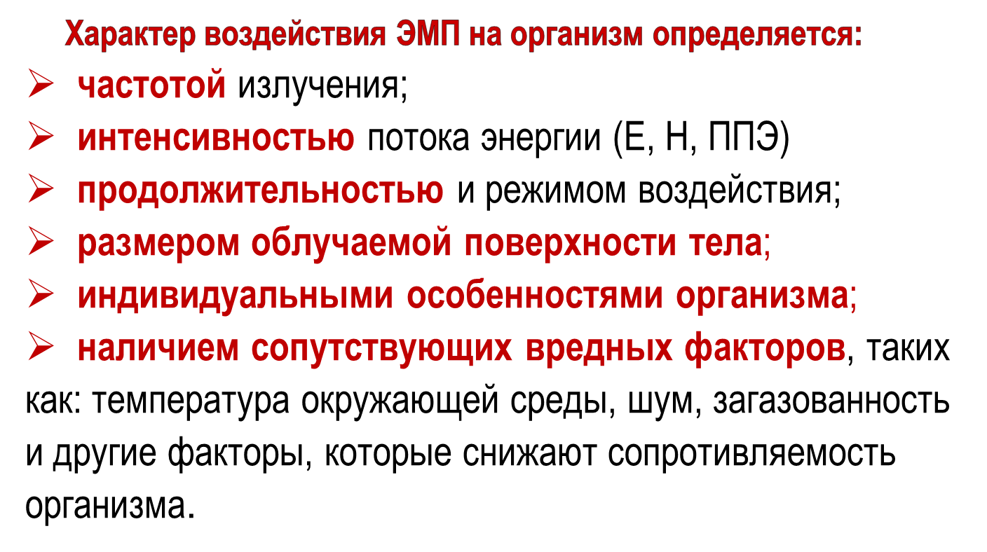
ВОЗДЕЙСТВИЕ ЭЛЕКТРОМАГНИТНЫХ ПОЛЕЙ НА ОРГАНИЗМ ЧЕЛОВЕКА
кафедра ЛТ и ЭП
СЛОБОДЯНЮК АЛЕКСАНДР АЛЕКСАНДРОВИЧ
aas@lastech.ifmo.ru

Slide 16
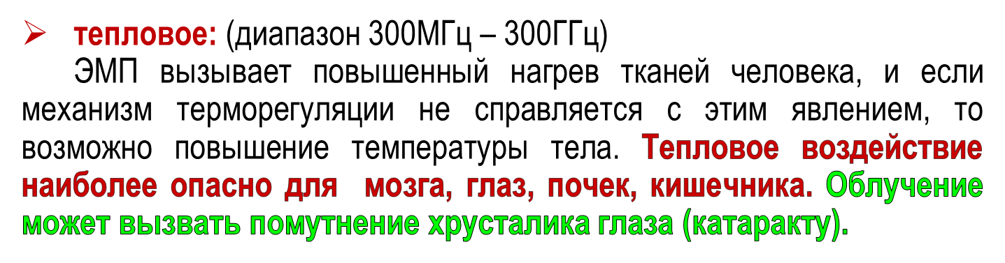
ВОЗДЕЙСТВИЕ ЭЛЕКТРОМАГНИТНЫХ ПОЛЕЙ НА ОРГАНИЗМ ЧЕЛОВЕКА
кафедра ЛТ и ЭП
нетепловое (информационное):
Под действием ЭМП изменяются микропроцессы в тканях, ослабляется активность белкового обмена, происходит торможение рефлексов, снижение кровяного давления, а в результате - головные боли, одышка, нарушение сна.
Влияние на нервную систему.
Влияние на иммунную систему.
Влияние на эндокринную систему и нейрогуморальную реакцию.
Влияние на половую функцию.
СЛОБОДЯНЮК АЛЕКСАНДР АЛЕКСАНДРОВИЧ
aas@lastech.ifmo.ru

Slide 17
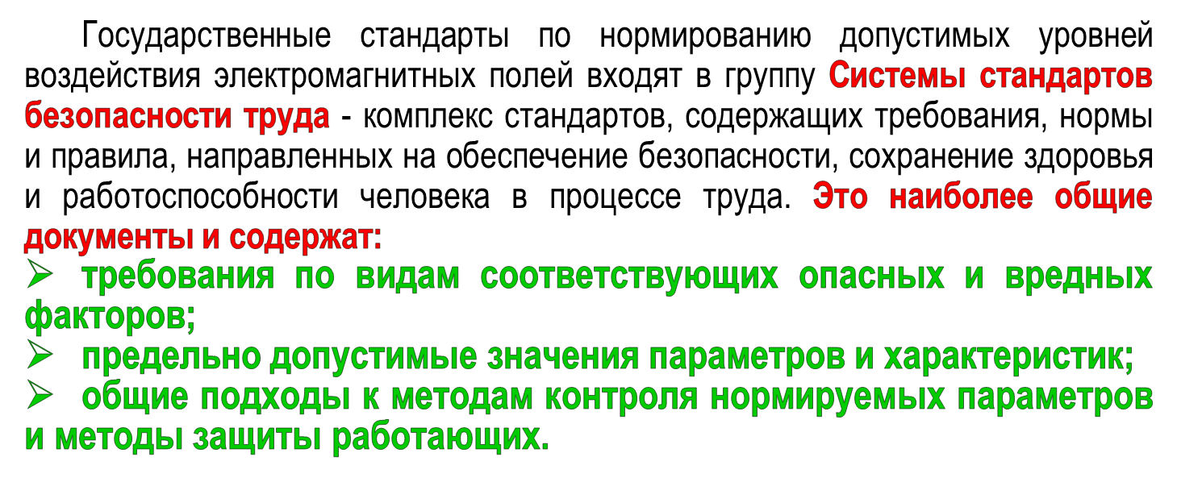
ПРИНЦИПЫ НОРМИРОВАНИЯ ЭЛЕКТРОМАГНИТНЫХ ПОЛЕЙ
В России система стандартов по электромагнитной безопасности складывается из Государственных стандартов (ГОСТ) и Санитарных правил и норм (СанПиН). Это взаимосвязанные документы, являющиеся обязательными для исполнения на всей территории России.
кафедра ЛТ и ЭП
СЛОБОДЯНЮК АЛЕКСАНДР АЛЕКСАНДРОВИЧ
aas@lastech.ifmo.ru

Slide 18
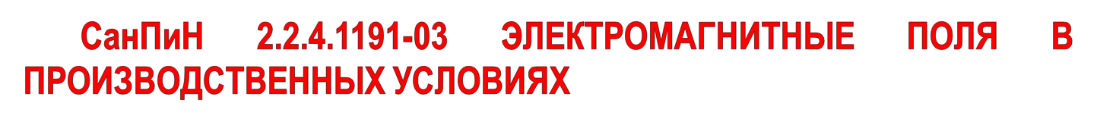
САНИТАРНОЕ НОРМИРОВАНИЕ ЭЛЕКТРОМАГНИТНЫХ ПОЛЕЙ
устанавливают на рабочих местах:
- временные допустимые уровни (ВДУ) ослабления геомагнитного поля (ГМП),
- ПДУ электростатического поля (ЭСП),
- ПДУ постоянного магнитного поля (ПМП),
- ПДУ электрического и магнитного полей промышленной частоты 50 Гц (ЭП и МП ПЧ),
- ПДУ электромагнитных полей в диапазоне частот >= 10 кГц - 30 кГц,
- ПДУ электромагнитных полей в диапазоне частот >= 30 кГц - 300 ГГц.
кафедра ЛТ и ЭП
СЛОБОДЯНЮК АЛЕКСАНДР АЛЕКСАНДРОВИЧ
aas@lastech.ifmo.ru

Slide 19
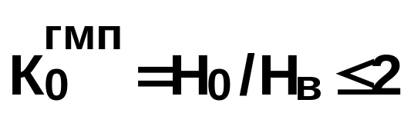
САНИТАРНОЕ НОРМИРОВАНИЕ ЭЛЕКТРОМАГНИТНЫХ ПОЛЕЙ
А
Изменение вредности (А) в зависимости от интенсивности ЭМП (Вт/м²).
кафедра ЛТ и ЭП
1
2
3
4
Вт/м²
Временный допустимый коэффициент ослабления интенсивности геомагнитного поля на рабочих местах персонала в помещениях (объектах, технических средствах) в течение смены:
СЛОБОДЯНЮК АЛЕКСАНДР АЛЕКСАНДРОВИЧ
aas@lastech.ifmo.ru
где |Н_{о}| - модуль вектора напряженности магнитного поля в открытом пространстве;
|Н_{в}| - модуль вектора напряженности магнитного поля на рабочем месте в помещении.

Slide 20
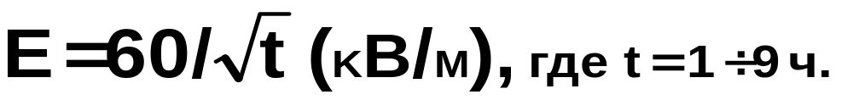
САНИТАРНОЕ НОРМИРОВАНИЕ ЭЛЕКТРОМАГНИТНЫХ ПОЛЕЙ
Электростатическое поле (ЭСП)
Для электростатических полей, согласно ГОСТ 12.1.045-84, устанавливается допустимая напряженность поля на рабочих местах по формуле:
кафедра ЛТ и ЭП
В соответствии с этим стандартом предельное значение напряженности поля Е_{ПДУ} , при которой допускается работать в течение часа, равно 60 кВ/м. В течение рабочей смены разрешается работать без специальных мер защиты при напряженности 20 кВ/м.
Для определения допустимого времени в электростатическом поле без защитных мер в зависимости от фактической напряженности E_{ФАКТ.} следует пользоваться формулой:
t_{ДОП.} = (Е_{ПДУ} / E_{ФАКТ.} )²
СЛОБОДЯНЮК АЛЕКСАНДР АЛЕКСАНДРОВИЧ
aas@lastech.ifmo.ru
где Е_{факт.}— фактическое значение напряженности ЭСП, кВ/м.

Slide 21
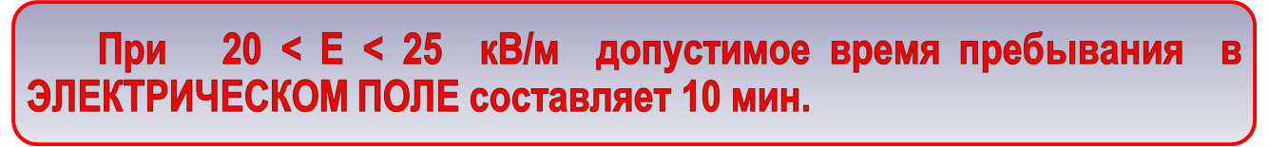
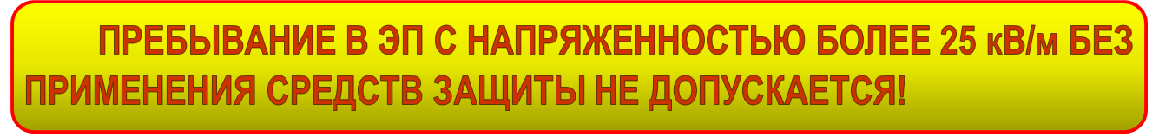
САНИТАРНОЕ НОРМИРОВАНИЕ ЭЛЕКТРОМАГНИТНЫХ ПОЛЕЙ
ЭМП ПРОМЫШЛЕННОЙ ЧАСТОТЫ (50 ГЦ)
Предельно допустимый уровень напряженности ЭЛЕКТРИЧЕСКОГО ПОЛЯ на рабочем месте в течение всей смены устанавливается равным 5 кВ/м.
При E= 5 … 20 кВ/м допустимое время пребывания в ЭП рассчитывается по формуле: Т = (50/Е) - 2, час.
кафедра ЛТ и ЭП
СЛОБОДЯНЮК АЛЕКСАНДР АЛЕКСАНДРОВИЧ
aas@lastech.ifmo.ru

Slide 22
САНИТАРНОЕ НОРМИРОВАНИЕ ЭЛЕКТРОМАГНИТНЫХ ПОЛЕЙ
ЭМП ПРОМЫШЛЕННОЙ ЧАСТОТЫ (50 ГЦ)
Допустимые уровни воздействия ЭП ПЧ (50Гц) на населения от ЛЭП
ПДУ ЭП (50Гц)кВ/м | УСЛОВИЯ ОБЛУЧЕНИЯ
0,5 | внутри жилых зданий
1,0 | на территории зоны жилой застройки
5,0 | в населенной местности вне зоны жилой застройки; (земли городов в пределах городской черты в границах их перспективного развития на 10 лет, пригородные и зеленые зоны, курорты, земли поселков городского типа в пределах поселковой черты и сельских населенных пунктов в пределах черты этих пунктов) а также на территории огородов и садов;
10,0 | на участках пересечения воздушных линий электропередачи с автомобильными дорогами I – IV категорий;
15,0 | в ненаселенной местности (незастроенные местности, хотя бы и часто посещаемые людьми, доступные для транспорта, и сельскохозяйственные угодья);
20,0 | в труднодоступной местности (недоступной для транспорта и сельскохозяйственных машин) и на участках, специально выгороженных для исключения доступа населения.
кафедра ЛТ и ЭП
СЛОБОДЯНЮК АЛЕКСАНДР АЛЕКСАНДРОВИЧ
aas@lastech.ifmo.ru

Slide 23
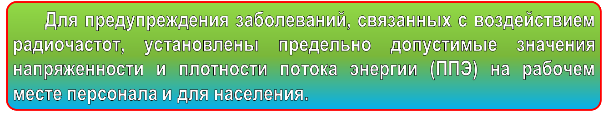
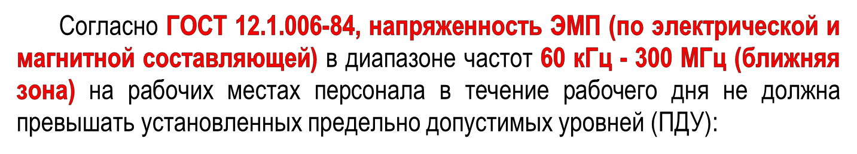
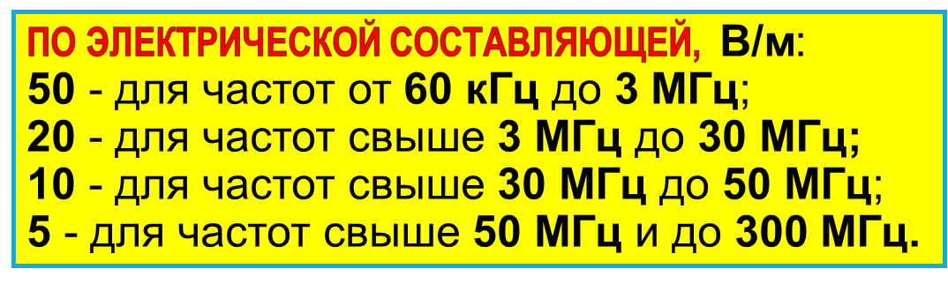
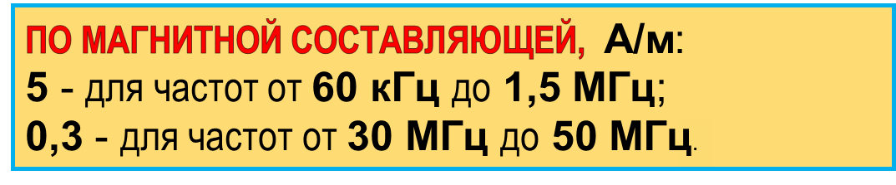
НОРМИРОВАНИЕ ЭМП РАДИОЧАСТОТ
кафедра ЛТ и ЭП
СЛОБОДЯНЮК АЛЕКСАНДР АЛЕКСАНДРОВИЧ
aas@lastech.ifmo.ru

Slide 24
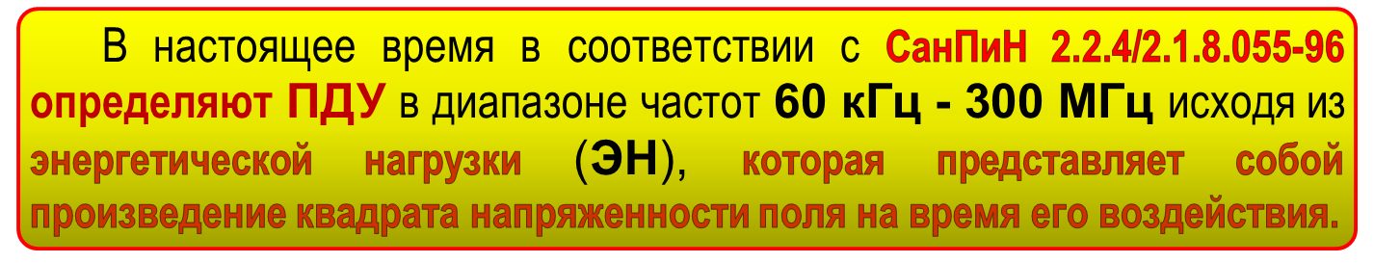
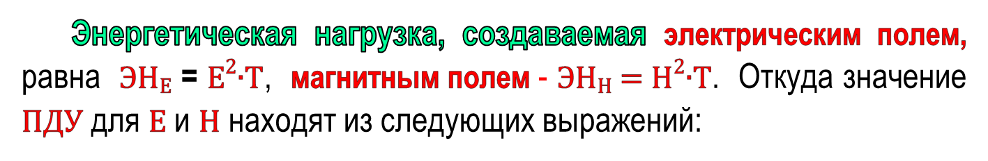
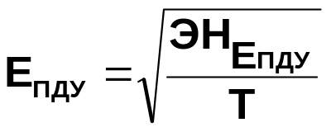
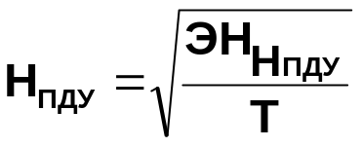
НОРМИРОВАНИЕ ЭМП РАДИОЧАСТОТ
кафедра ЛТ и ЭП
СЛОБОДЯНЮК АЛЕКСАНДР АЛЕКСАНДРОВИЧ
Значения ПДУ энергетической нагрузки в течение рабочего дня, а также ПДУ составляющих поля для короткого промежутка времени, определенные по представленным формулам, приведены в СанПиН 2.2.4/2.1.8.055-96
aas@lastech.ifmo.ru

Slide 25
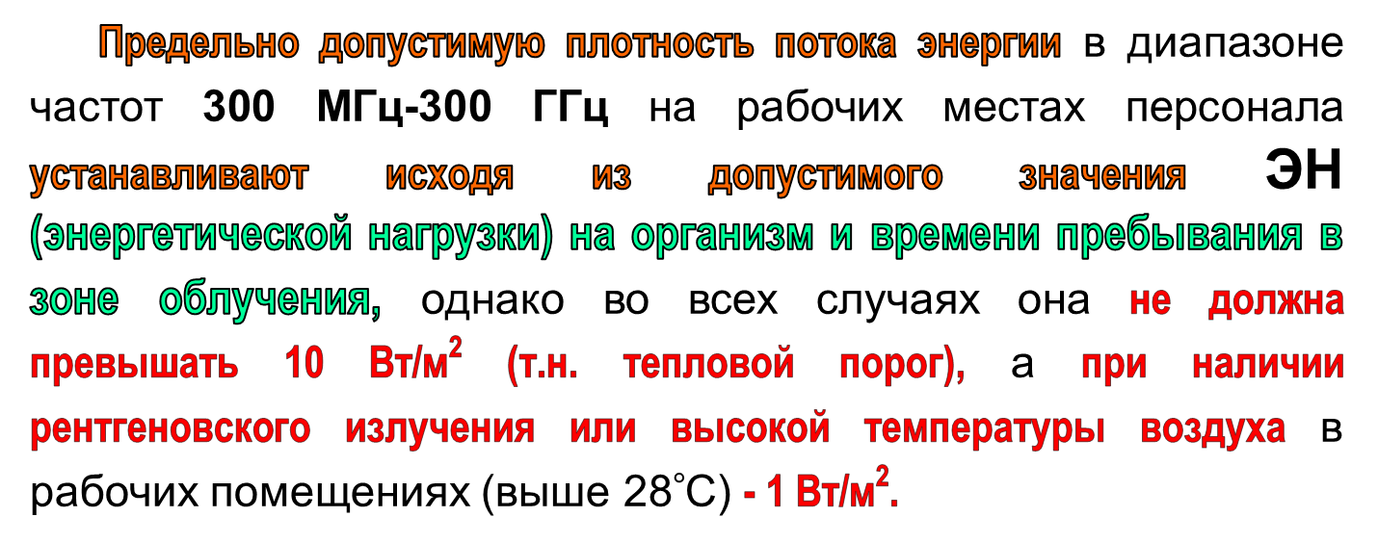
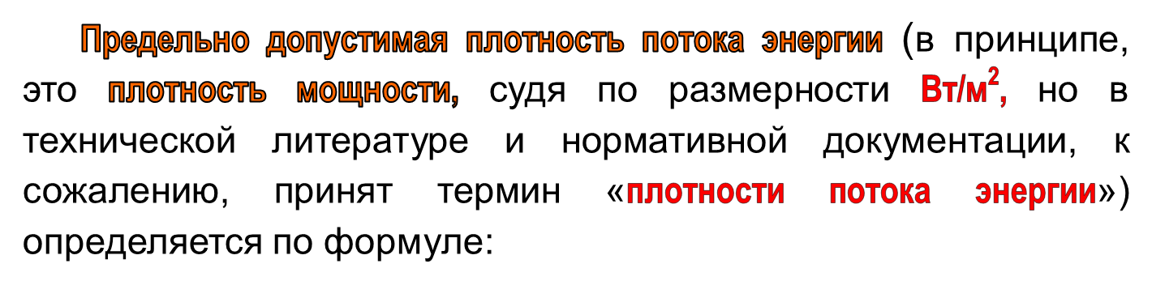
НОРМИРОВАНИЕ ЭМП РАДИОЧАСТОТ
кафедра ЛТ и ЭП
СЛОБОДЯНЮК АЛЕКСАНДР АЛЕКСАНДРОВИЧ
aas@lastech.ifmo.ru
ППЭ = ЭН/T,

Slide 26
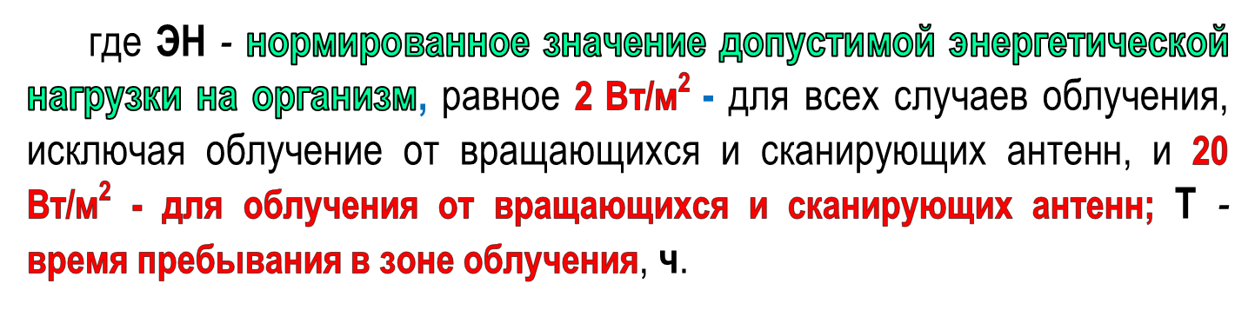
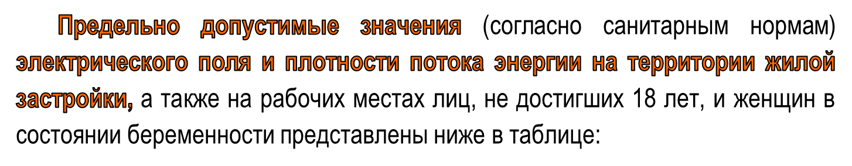
НОРМИРОВАНИЕ ЭМП РАДИОЧАСТОТ
кафедра ЛТ и ЭП
СЛОБОДЯНЮК АЛЕКСАНДР АЛЕКСАНДРОВИЧ
aas@lastech.ifmo.ru
f | 50 Гц | 30- 300 Гц | 0,3- 3 МГц | 3- 30 МГц | 30- 300 МГц | 0,3- 300 ГГц
Е, В/м | 500 | 25 | 15 | 10 | 3,0 | 0,1 Вт/м²

Slide 27
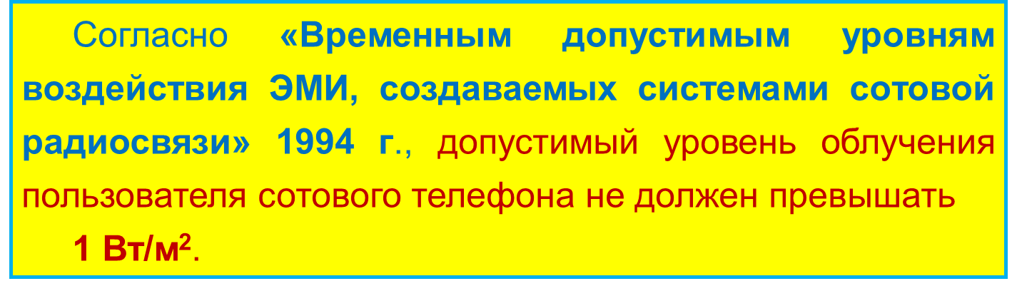
НОРМИРОВАНИЕ ЭМП РАДИОЧАСТОТ
Предельно допустимая ППЭ при эксплуатации микроволновых печей не должна превышать 0,1 Вт/м² при трехкратном ежедневном облучении по 40 мин и общей длительности облучения не более 2 ч в сутки.
кафедра ЛТ и ЭП
СЛОБОДЯНЮК АЛЕКСАНДР АЛЕКСАНДРОВИЧ
aas@lastech.ifmo.ru

Slide 28
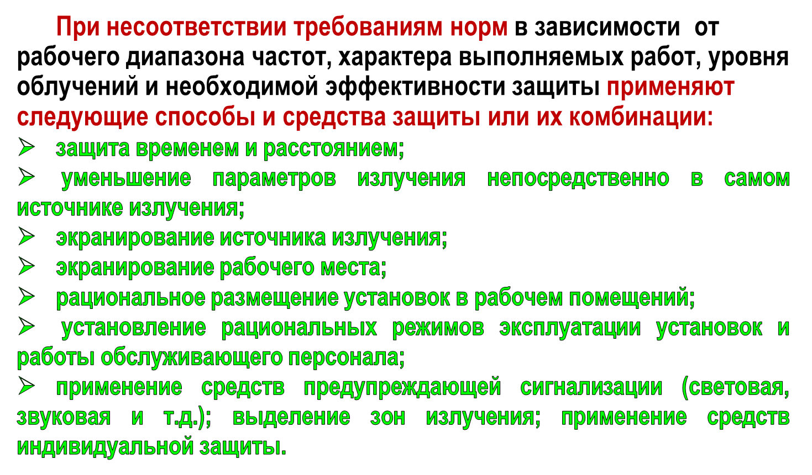
МЕТОДЫ И СРЕДСТВА ЗАЩИТЫ ОТ ЭЛЕКТРОМАГНИТНЫХ ПОЛЕЙ
кафедра ЛТ и ЭП
СЛОБОДЯНЮК АЛЕКСАНДР АЛЕКСАНДРОВИЧ
aas@lastech.ifmo.ru

Slide 29
МЕТОДЫ И СРЕДСТВА ЗАЩИТЫ ОТ ЭЛЕКТРОМАГНИТНЫХ ПОЛЕЙ
Классификация средств защиты
1. Профессиональный медицинский отбор. К работе с установками электромагнитных излучений не допускаются лица моложе 18 лет, а также с заболеваниями крови, заболеваниями сердечнососудистой системы, глаз.
2. Организационные меры: защита временем и расстоянием; знаки безопасности.
3. Технические средства, направленные на снижение уровня ЭМП до допустимых значений (экраны отражающие и поглощающие, плоские, сетчатые, оболочковые).
4. Средства индивидуальной защиты (комбинезоны, капюшоны, халаты из металлизированной ткани, специальные очки со стёклами, покрытыми бесцветной прозрачной пленкой двуокиси олова).
кафедра ЛТ и ЭП
СЛОБОДЯНЮК АЛЕКСАНДР АЛЕКСАНДРОВИЧ
aas@lastech.ifmo.ru

Slide 30
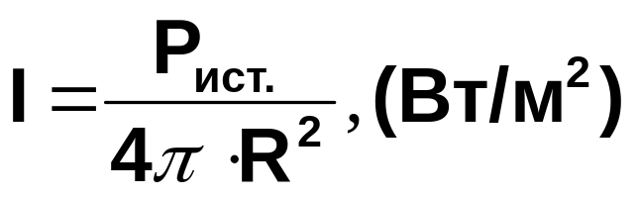
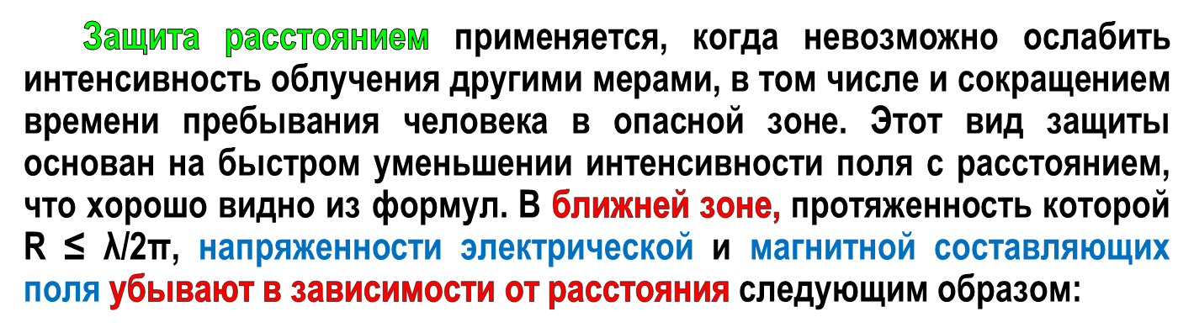
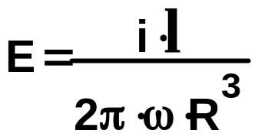
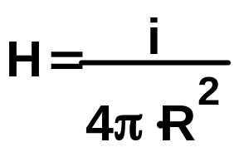
МЕТОДЫ И СРЕДСТВА ЗАЩИТЫ ОТ ЭЛЕКТРОМАГНИТНЫХ ПОЛЕЙ
1. Интенсивность электромагнитных излучений I (Bт/м²) от источника мощностью Р_{ист.} (Bт) уменьшается с увеличением расстояния R согласно формуле:
Поэтому рабочее место оператора должно быть максимально удалено от источника (защита расстоянием).
кафедра ЛТ и ЭП
СЛОБОДЯНЮК АЛЕКСАНДР АЛЕКСАНДРОВИЧ
aas@lastech.ifmo.ru
где i - ток в проводнике (антенне), А; l - длина проводника (антенны), м; ω - угловая частота поля, ω = 2π·f, f - частота поля, Гц; R - расстояние от точки наблюдения до источника излучения, м.

Slide 31
МЕТОДЫ И СРЕДСТВА ЗАЩИТЫ ОТ ЭЛЕКТРОМАГНИТНЫХ ПОЛЕЙ
2. Отражающие экраны изготовляют из хорошо проводящих материалов (с малым удельным сопротивлением): меди, алюминия, латуни, стали и т.д. ЭМП создаёт в экране токи Фуко, которые наводят в нём вторичное поле, препятствующее проникновению в материал экрана первичного поля.
3. Иногда для экранирования ЭМП применяют металлические сетки. Сетчатые экраны имеют меньшую эффективность, чем сплошные. Их используют, когда требуется уменьшить интенсивность (плотность потока мощности) на 20 - 30 дБ (в 100 - 1000 раз).
4. Поглощающие экраны выполняют из радиопоглощающих материалов (резина + ферромагнетик, поролон, волокнистая древесина, пропитанная соответствующим составом, ферромагнитные пластины. ).
5. Многослойные экраны состоят из последовательно чередующихся немагнитных и магнитных слоёв. В результате осуществляется многократное отражение волн, что обусловливает высокую эффективность экранирования.
кафедра ЛТ и ЭП
СЛОБОДЯНЮК АЛЕКСАНДР АЛЕКСАНДРОВИЧ
aas@lastech.ifmo.ru

Slide 32
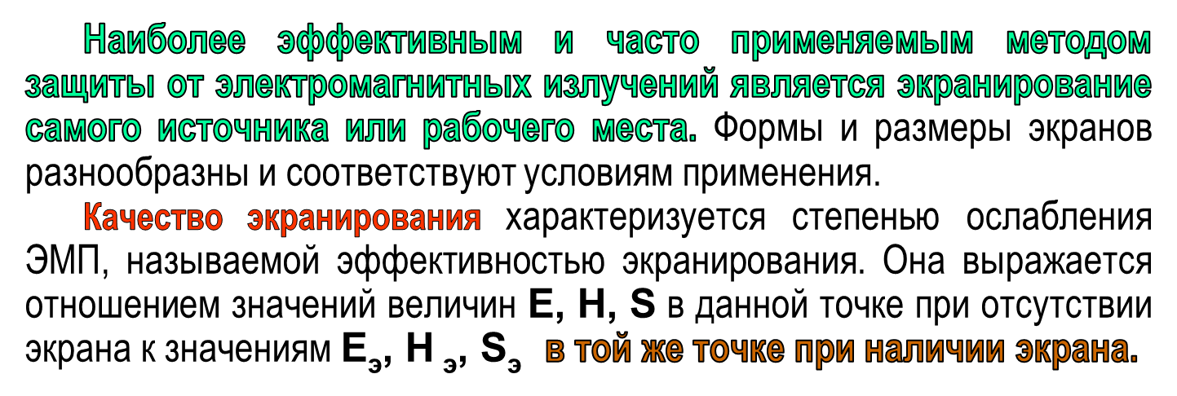

МЕТОДЫ И СРЕДСТВА ЗАЩИТЫ ОТ ЭЛЕКТРОМАГНИТНЫХ ПОЛЕЙ
кафедра ЛТ и ЭП
СЛОБОДЯНЮК АЛЕКСАНДР АЛЕКСАНДРОВИЧ
aas@lastech.ifmo.ru
L = 20· lg (E/E_{э}); L = 20· lg (H/H_{э}); L = 10· lg (S/S_{э}).
L = 50 - 100 дБ.

Slide 33




МЕТОДЫ И СРЕДСТВА ЗАЩИТЫ ОТ ЭЛЕКТРОМАГНИТНЫХ ПОЛЕЙ
Глубину проникновения δ для любого заранее заданного ослабления поля L можно вычислить по формуле:
где μ и γ - соответственно, магнитная проницаемость (Гн/м) и электрическая проводимость (См/м) материала.
кафедра ЛТ и ЭП
СЛОБОДЯНЮК АЛЕКСАНДР АЛЕКСАНДРОВИЧ
aas@lastech.ifmo.ru

Slide 34




МЕТОДЫ И СРЕДСТВА ЗАЩИТЫ ОТ ЭЛЕКТРОМАГНИТНЫХ ПОЛЕЙ
где Р - мощность излучения, Вт; G - коэффициент усиления антенны.
кафедра ЛТ и ЭП
СЛОБОДЯНЮК АЛЕКСАНДР АЛЕКСАНДРОВИЧ
aas@lastech.ifmo.ru

Slide 35

МЕТОДЫ И СРЕДСТВА ЗАЩИТЫ ОТ ЭЛЕКТРОМАГНИТНЫХ ПОЛЕЙ
Для защиты персонала от действия электрического поля при работах в действующих электроустановках промышленной частоты сверхвысокого напряжения, а также при работах под напряжением на воздушных линиях электропередач высокого напряжения применяется экранирующий костюм, который изготавливается в виде комбинезона или куртки с брюками (рис. 1). В комплект костюма входят также металлическая или пластмассовая металлизированная каска, специальная обувь, рукавицы или перчатки, покрытые токопроводящей тканью. Все части экранирующего костюма соединяются между собой специальными проводниками для обеспечения надежной электрической связи.
кафедра ЛТ и ЭП
Рис, 1 Экранирующий костюм 1 — металлическая или металлизированная каска; 2 — комбинезон из токопроводящей ткани; 3 — проводники, обеспечивающие связь между отдельными элементами; 4 — рукавицы из токопроводящей ткани; 5 — ботинки с токопроводящими подошвами; 6 — вывод из токопроводящей подошвы.
Для защиты глаз от ЭМИ в диапазоне частот 300 МГц – 300 ГГц предназначены защитные очки с металлизированными стеклами типа ЗП5-90 (ГОСТ 12.4.013-75). Поверхность однослойных стекол, обращенная к глазу, покрыта бесцветной прозрачной пленкой двуокиси олова, которая дает ослабление электромагнитной энергии до 30 дБ
СЛОБОДЯНЮК АЛЕКСАНДР АЛЕКСАНДРОВИЧ
aas@lastech.ifmo.ru

Slide 36


НОРМИРОВАНИЕ ЭМП ДЛЯ НАСЕЛЕНИЯ
кафедра ЛТ и ЭП
СЛОБОДЯНЮК АЛЕКСАНДР АЛЕКСАНДРОВИЧ
aas@lastech.ifmo.ru

Slide 37
НОРМИРОВАНИЕ ЭМП ДЛЯ НАСЕЛЕНИЯ
Предельно допустимые уровни электромагнитного поля для потребительской продукции, являющейся источником ЭМП
Источник | Диапазон | Значение ПДУ | Примечание
Индукционные печи | 20 - 22 кГц | 500 В/м 4 А/м | Условия измерения: расстояние 0,3 м от корпуса
СВЧ печи | 2,45 ГГц | 10 мкВт/см² (тепловой порг) | Условия измерения: расстояние 0,50 ± 0,05 м от любой точки, при нагрузке 1 литр воды
Видеодисплейный терминал ПЭВМ | 5 Гц - 2 кГц | Е_{пду} = 25 В/м В_{пду} = 250 нТл | Условия измерения: расстояние 0,5 м вокруг монитора ПЭВМ
 | 2 - 400 кГц | Е_{пду} = 2,5 В/м В_{пду} = 25 нТл
 | поверхностный электростатический потенциал | V = 500 В | Условия измерения: расстояние 0,1 м от экрана монитора ПЭВМ
Прочая продукция | 50 Гц | Е = 500 В/м | Условия измерения: расстояние 0,5 м от корпуса изделия
 | 0,3 - 300 кГц | Е = 25 В/м
 | 0,3 - 3 МГц | Е = 15 В/м
 | 3 - 30 МГц | Е = 10 В/м
 | 30 - 300 МГц | Е = 3 В/м
 | 0,3 - 30 ГГц | ППЭ = 10 мкВт/см²
кафедра ЛТ и ЭП
СЛОБОДЯНЮК АЛЕКСАНДР АЛЕКСАНДРОВИЧ
aas@lastech.ifmo.ru

Slide 38
НОРМИРОВАНИЕ ЭМП ДЛЯ НАСЕЛЕНИЯ
Временно допустимые уровни (ВДУ) воздействия электромагнитных излучений, создаваемых системами сотовой радиосвязи, непрофессиональное воздействие
Категория облучения | Величина ВДУ ЭМИ | Примечание
Облучение населения, проживающего на прилегающей селитебной территории, от антенн базовых станций | ППЭ_{пд} = 10 мкВт/см²
Облучение пользователей радиотелефонов | ППЭ_{пду} = 100 мкВт/см² | Условия измерения: Измерения ППЭ следует производить на расстоянии от источника ЭМИ, соответствующего расположению головы человека, подвергающегося облучению
кафедра ЛТ и ЭП
Предельно допустимые уровни воздействия ЭМП, создаваемых радиотехническими объектами для основного населения
Источник | Диапазон частот | Значение ПДУ | Примечание
Радиотехнические объекты | 30 - 300 кГц | 25 В/м | Для всех случаев облучения
 | 0,3 - 3 МГц | 15 В/м
 | 3 - 30 МГц | 10 В/м
 | 30 - 300 МГц | 3 В/м
 | 300 МГц - 300 ГГц | 10 мкВт/см²
СЛОБОДЯНЮК АЛЕКСАНДР АЛЕКСАНДРОВИЧ
aas@lastech.ifmo.ru

Slide 39


ФАКТОРЫ ОТРИЦАТЕЛЬНОГО ВОЗДЕЙСТВИЯ КОМПЬЮТЕРА НА ЧЕЛОВЕКА
Статические
нагрузки
Электромагнитные
излучения
кафедра ЛТ и ЭП
Нагрузка на
зрение
Электрические
поля
Гиподинамия
Психологическая
нагрузка
СЛОБОДЯНЮК АЛЕКСАНДР АЛЕКСАНДРОВИЧ
aas@lastech.ifmo.ru

Slide 40

ПОСЛЕДСТВИЯ РЕГУЛЯРНОЙ ДЛИТЕЛЬНОЙ РАБОТЫ НА ПК БЕЗ ОГРАНИЧЕНИЯ ПО ВРЕМЕНИ И ПЕРЕРЫВОВ
1. Заболевания органов зрения - 60 %
2. Болезни сердечно- сосудистой системы - 60%
3. Заболевания желудка - 40%
4. Кожные заболевания - 10%
5. Компьютерная болезнь (синдром стресса
оператора) - 30%.
кафедра ЛТ и ЭП
Минимальное
расстояние от
глаз до экрана -
не менее 60 - 70см
Санитарные нормы СанПиН 2.2.2/2.4.1340-03 устанавливают предельные значения напряжённости электрического и магнитного поля при работе на ПК. Длительность работы на ПК без перерыва - не более 2 часов.
Длительность работы на ПК преподавателей - не более 4 часов в день.
Длительность работы на ПК студентов - не более 3 часов в день.
В перерывах - упражнения для глаз и физкультпауза
СЛОБОДЯНЮК АЛЕКСАНДР АЛЕКСАНДРОВИЧ
aas@lastech.ifmo.ru
.

Slide 41
ЛИТЕРАТУРА
1. Электромагнитные поля в биосфере (в двух томах). T.I. Электромагнитные поля атмосфере Земли и их биологическое значение. – М.: Наука, 1984. – 375 с.
2. Электромагнитные поля в биосфере (в двух томах). Т.II. Биологическое действие электромагнитных полей. – М.: Наука, 1984. – 321 с.
3. Бурлаков А.Б. Антропогенные возмущения ионосферы как дестабилизирующий фактор гелиобиосферных корреляций / А.Б. Бурлаков, Ю.С.Капранов, Г.Э. Куфаль С.В. Перминов // Вестн. Калужск. ун-та. – 2007. – №1. – С. 15-24.
4. Кудряшов Ю.Б. Радиационная биофизика: радиочастотные и микроволновы электромагнитные излучения: учебник для вузов / Ю.Б.Кудряшов, Ю.Ф. Перов, А.Б Рубин. – М.: ФИЗМАТЛИТ, 2008. – 184 с.
5. Биофизика / Учеб. [для студ. высш. учеб. заведений]. – М.: Гуманит. изд.центр ВЛАДОС, 2000. – 288 с.
6. Агаджанян Н.А. Влияние магнитных полей на биообъекты различного уровня организации / Н.А. Агаджанян, И.И. Макарова [Электронный ресурс] // Режим доступ http://rezonatortver.ru/index.php/ru/articles/electromagnetic-radiation/9-magnetic-fields-influence-on-bioobjects?start=1, 2002.
кафедра ЛТ и ЭП
СЛОБОДЯНЮК АЛЕКСАНДР АЛЕКСАНДРОВИЧ
aas@lastech.ifmo.ru

Slide 42


